Slide 1
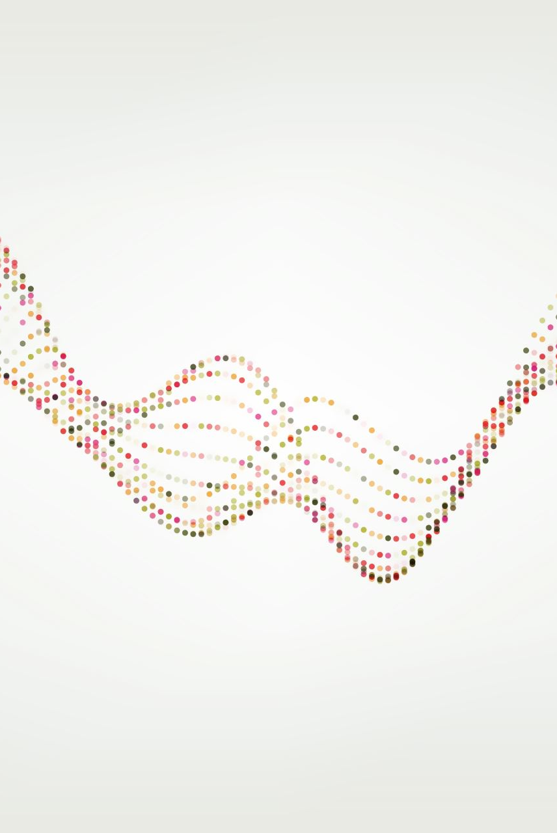
Le séisme du 6 février 2023
Turquie Syrie
Le séisme
contexte tectonique
Risque sismique

Slide 2
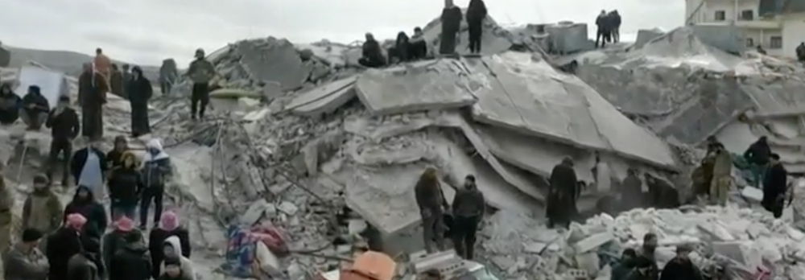
En bref…
France Info
Un puissant séisme de magnitude 7,8 a frappé, lundi 6 février, à l'aube, le sud de la Turquie et la Syrie voisine, faisant des milliers de victimes.
Il s'agit du tremblement de terre le plus important sur le sol turc depuis le séisme du 17 août 1999 à Izmit, tuant plus de 17.000 personnes.
Cette catastrophe avait été provoquée par la faille sismique nord-anatolienne, l'une des plus dangereuses au monde.

Slide 3

> 50000 morts
Au 2 mars 2023

Slide 4
Le séisme
Triste événement prévisible en géologie ?

Slide 5

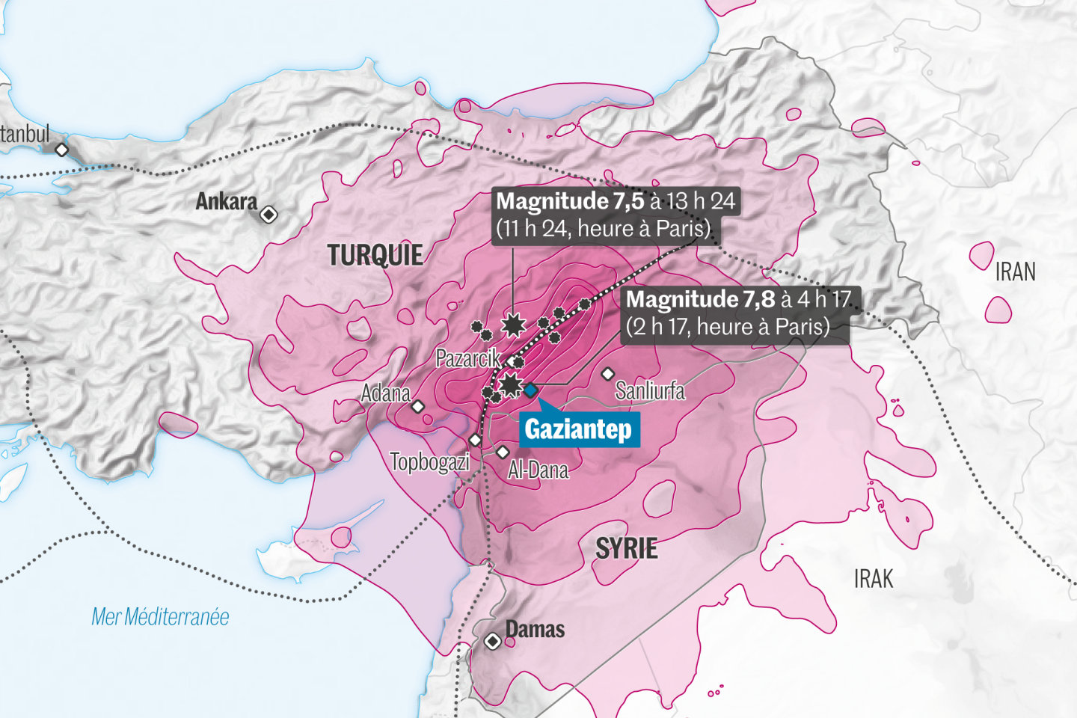

Turquie,
Péninsule anatolienne
Source : USGS
Séismes (étoile), répliques (rond), faille (pointillé)

Slide 6


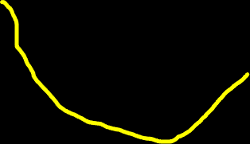



Faille nord-anatolienne
La Turquie est traversée par la faille anatolienne qui se divise en 3 branches
Faille est-anatolienne
Les villes de Pazarcik et Topbogazi en Turquie et celle d’Al-Dana en Syrie sont quasiment sur la faille est-anatolienne
Faille sud-anatolienne
Source : USGS

Slide 7
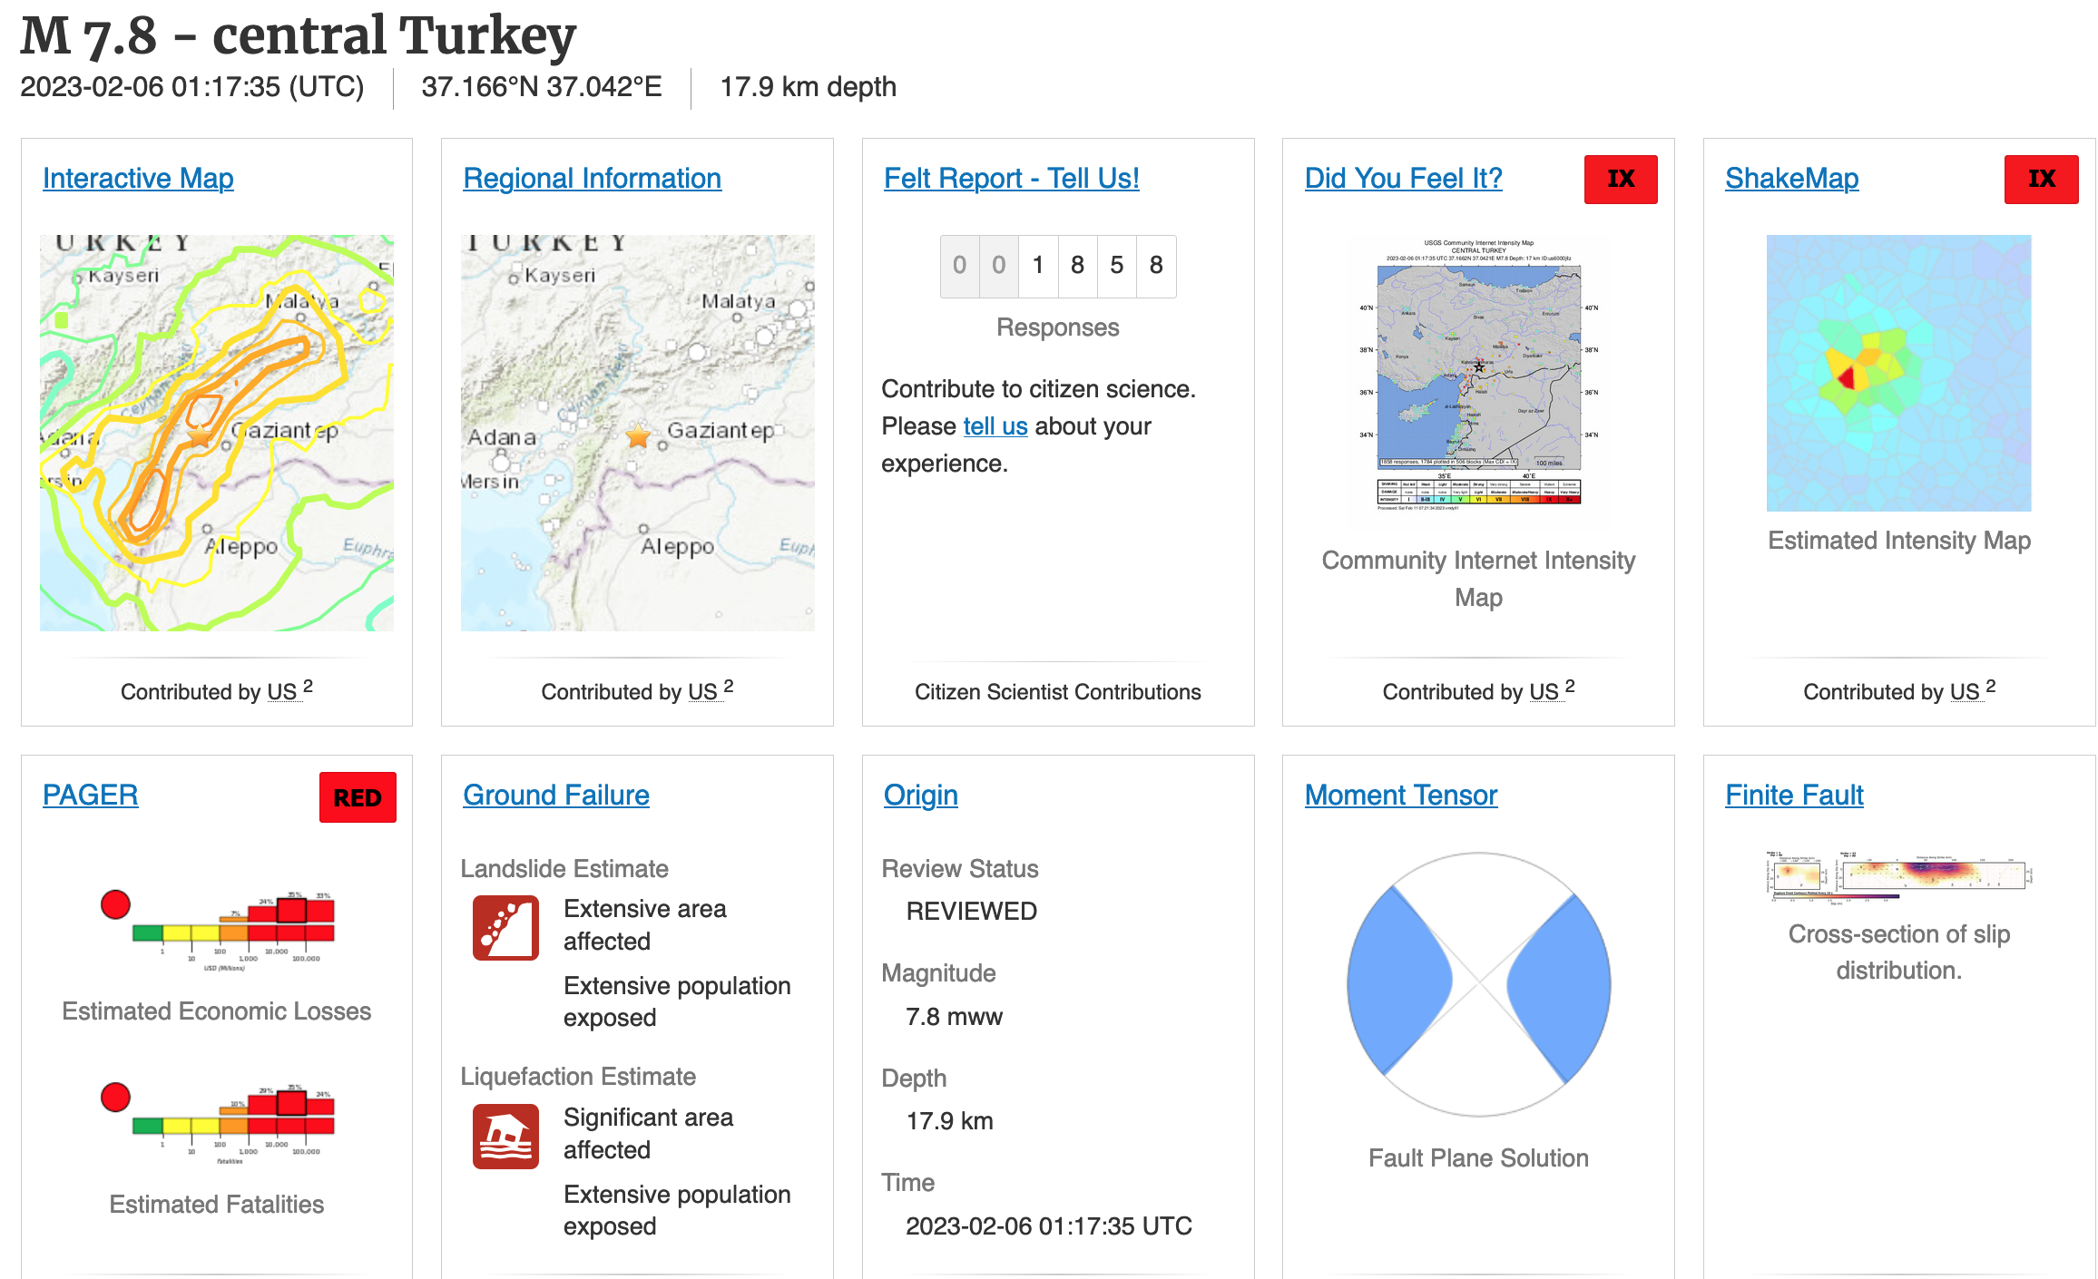
Carte d’identité rapide du 1er séisme .. le réflexe : Earthquake USGS
01:17:35 TU
02:17:35 France
05:17:35 Réunion

Slide 8
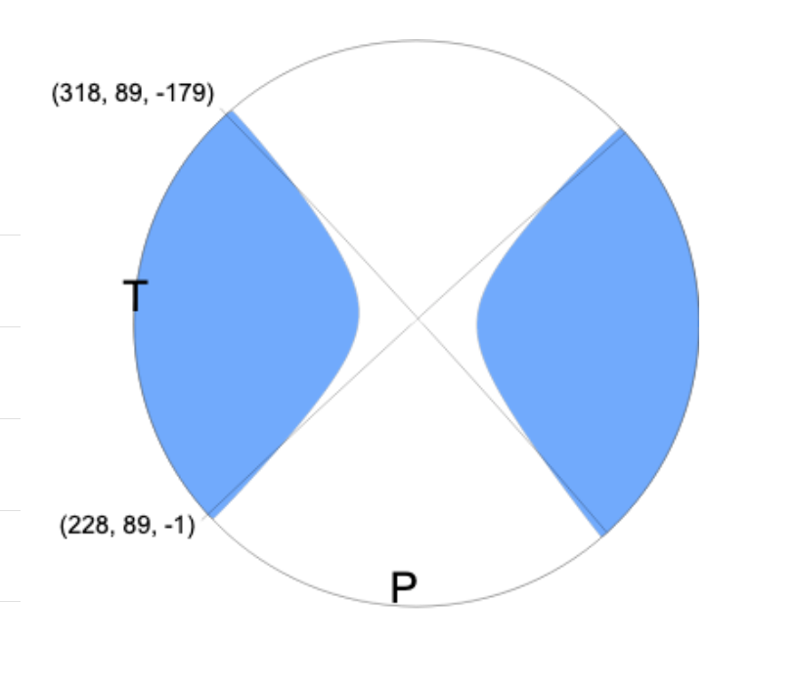
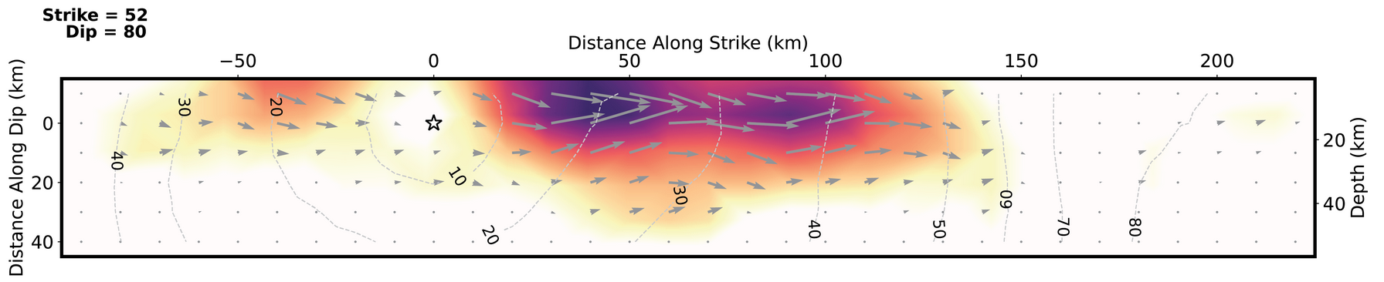
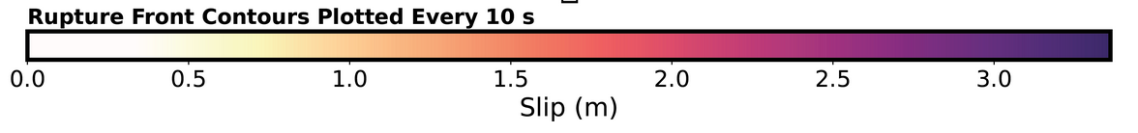

Le mécanisme au foyer (USGS)
MESURES
MODÉLISATION EN DIRECT DU DÉPLACEMENT
SW
NE
La faille est quasi verticale (pendage), orientée N50˚ (azimuth)
L’étude des compressions / relâchements de nombreux téléséismes consécutifs à l’événement permettent de reconstituer la faille et le mécanisme : un décrochement.
N
80˚
Glissement jusqu’à 3 m sur 100 km ! En 1 min
50˚

Slide 9
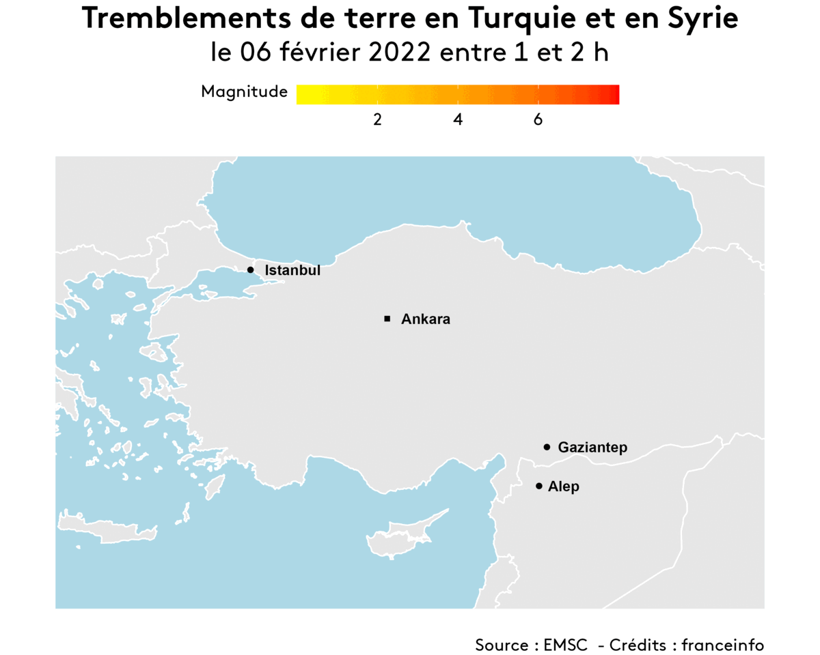
les répliques.. Nombreuses toute la journée du 6 février 2023
l’énergie sismique n’est pas libérée en une seule secousse. Le 06/02 il y en a eu des centaines dont 2 de magnitude 6.7 !

Slide 10
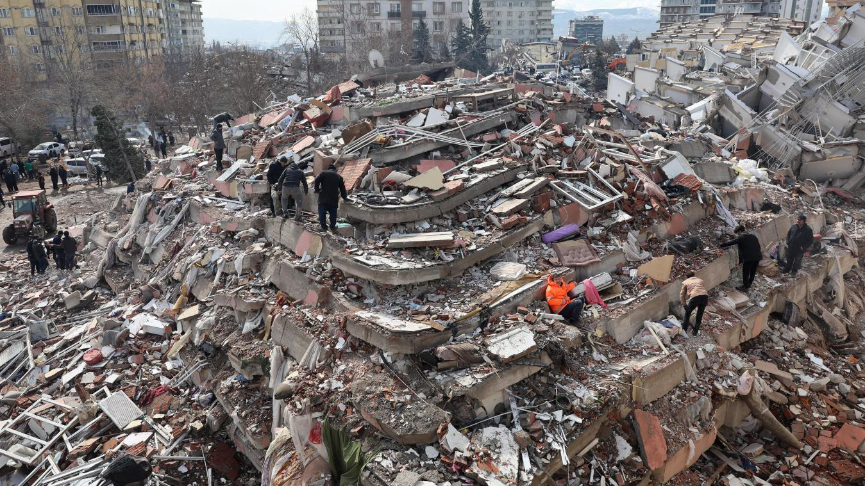
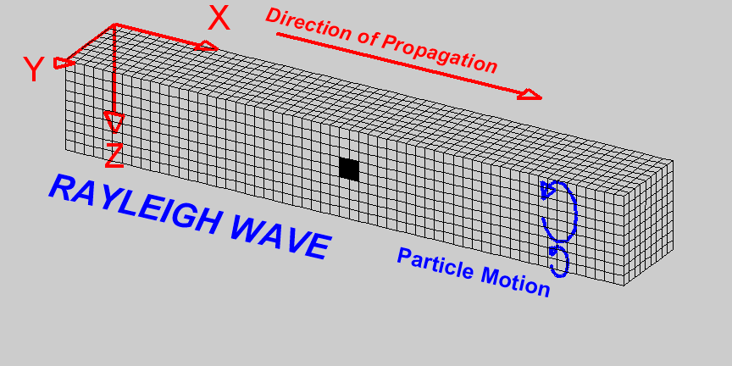
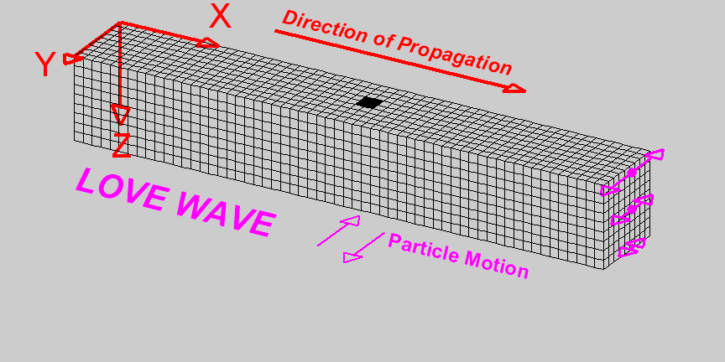
LES Dégâts sont PRINCIPALEMENT liés à L’arrivée des ondes de surface
(grandes amplitudes, longues durées, mouvements complexes)
Image : France INFO
Source : WIKIPEDIA

Slide 11
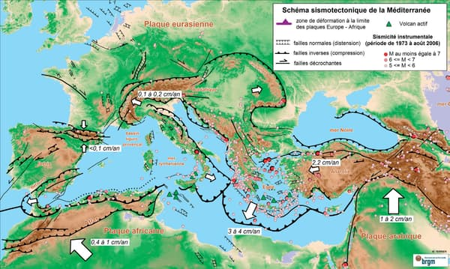
Le contexte tectonique
Du mouvement des plaques à celui le long des failles

Slide 12
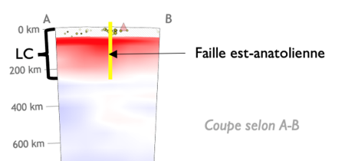
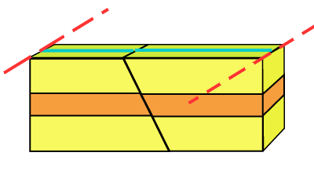
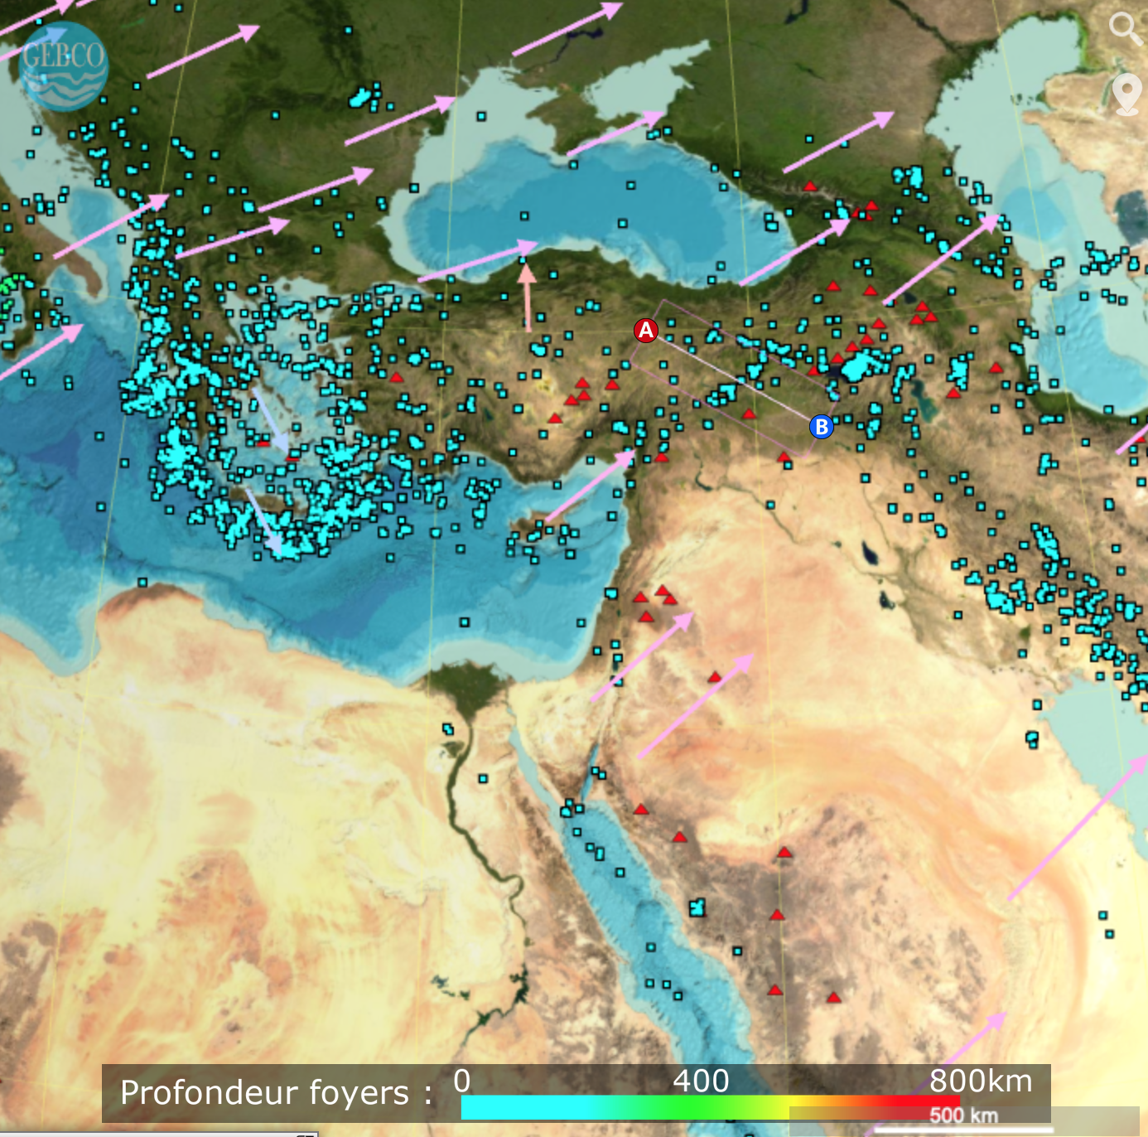
Illustrations : Tectoglob3D- Consentino ; Ac- NIce
Sur la coupe AB : lithosphère continentale d’épaisseur ~ 200 km (à peine épaissie) + les hypocentres sismiques superficiels (ronds dans la croûte) : contexte de décrochement, de coulissage.
Ce que vient confirmer le GPS, L’Anatolie ne suit pas le mouvement général vers le nord-est du reste de l’Europe et du Moyen-Orient.
L’Afrique est très peu mobile
Source : WIKIPEDIA
Sur cette animation si le bloc de droite peut représenter Le Moyen-Orient au sud de la Turquie dont le déplacement est NE , celui de gauche qui serait la Turquie n’a pas ce déplacement.
Voir diapo suivante.

Slide 13
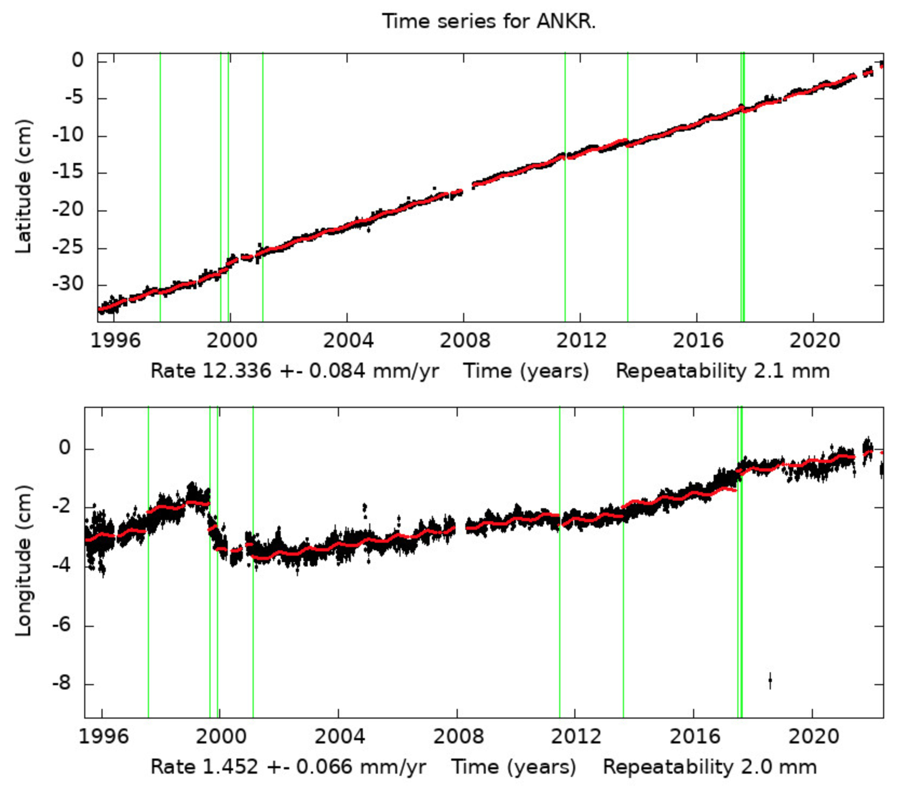
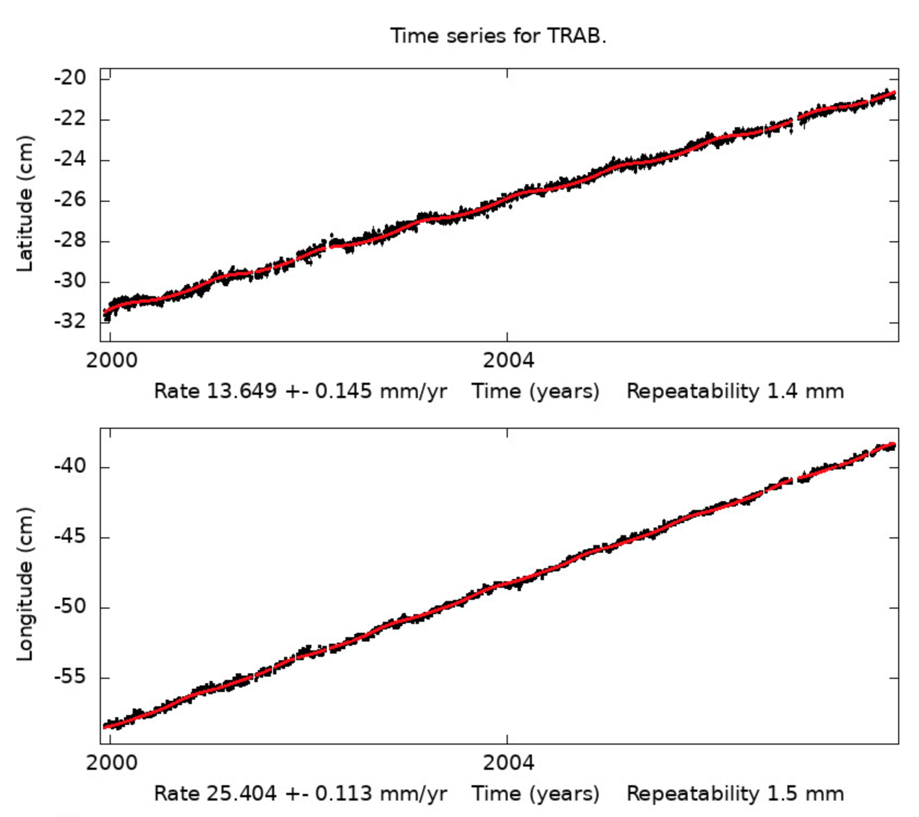
Des mesures gps sur un pas de temps important : COMPRESSION LENTE ET ACCUMULATION D’ÉNERGI
(faille nord anatolienne)
MOUVEMENTS ABSOLUS
ANKR
En 26 ans La station ANKR (Ankara) capitale de la Turquie (sur la plaque anatolienne) s’est déplacée de 30 cm vers le nord et de seulement ~ 3 cm vers l’ouest
(mouvement NORD de 1,2 cm / an + EST de 0,14 cm / an )
TRAB
Source : JTL Nasa
_ Faille nord-anatolienne
TRAB
ANKR
_ Faille est-anatolienne
Source : USGS
Et en 8 ans la station TRAB au nord-est de la faille nord-anatolienne se déplaçait de 10 cm vers le nord ET de 15 cm vers l’est
(mouvement NORD de 1,3 cm / an et EST de 2,5 cm / an)

Slide 14
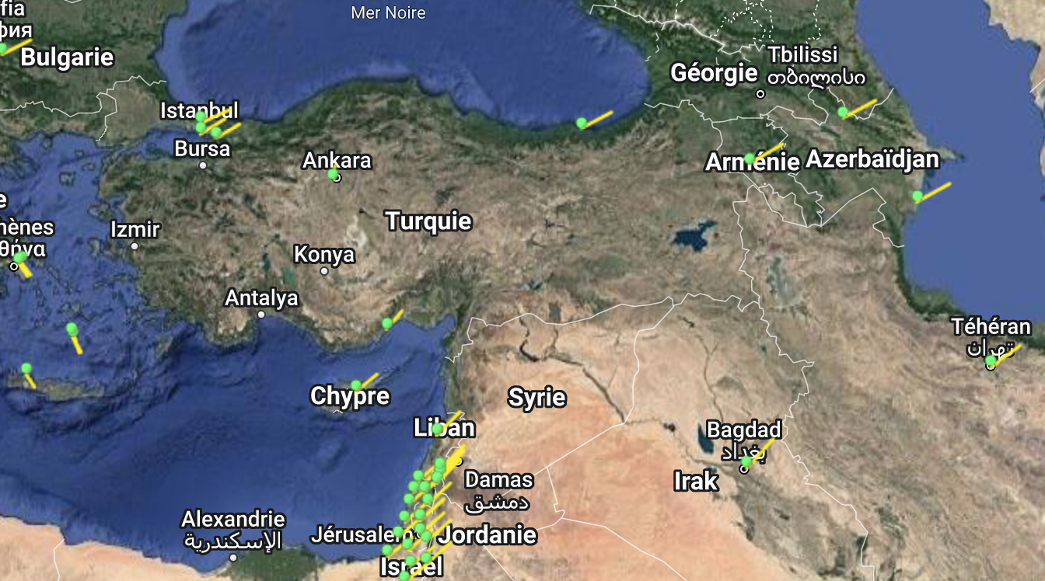


Les déplacements absolus des plaques d’après les données GPS NASA
Ce ne sont pas tant des mouvements contraire de part et d’autres des failles mais plutôt un différentiel de vitesse et de direction (azimuth)
Faille nord-anatolienne
Faille est-anatolienne

Slide 15
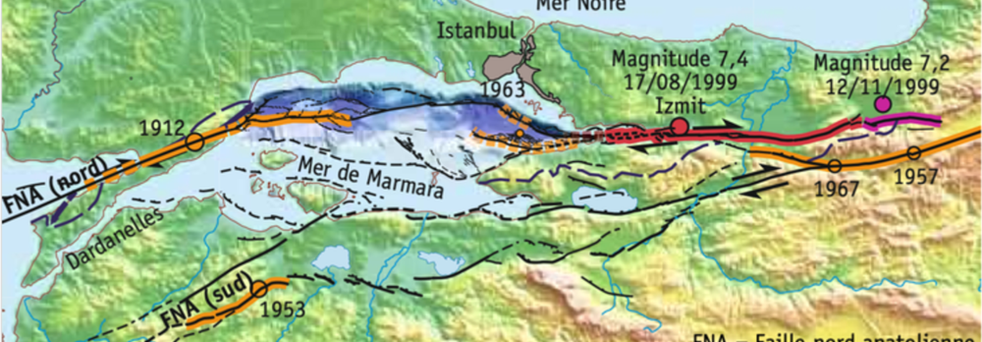
Réseau de failles anatoliennes
PLS 2005
La faille nord anatolienne est un décrochement continental comparable à celle de San Andreas, en Californie. Cette faille se distingue des autres par ses suites de tremblements de terre corrélés : les deux plus importantes ont eu lieu entre le xvii^{e} et le xviii^{e} siècles, puis au xx^{e}, avec notamment les derniers séismes du 17 août (18 000 morts et 27 000 blessés) (voir la figure 1) et 12 novembre 1999 (400 morts et 2 500 blessés). Les ruptures sismiques se succèdent d’est en ouest, tels des à-coups le long d’une fermeture Éclair qu’on ouvrirait. Elles progressent vers le nord de la branche principale de la faille nord anatolienne, sous la mer de Marmara, et vers Istanbul, une mégalopole de 12 millions d’habitants.

Slide 16
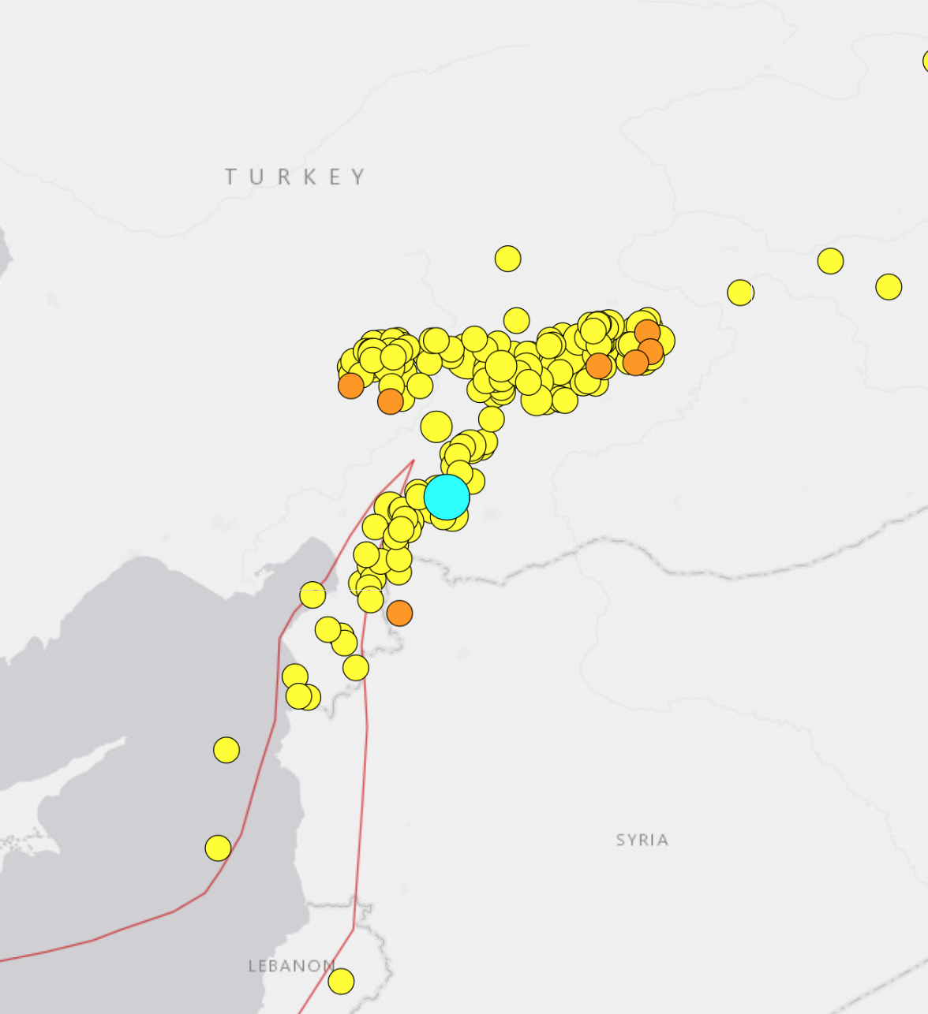
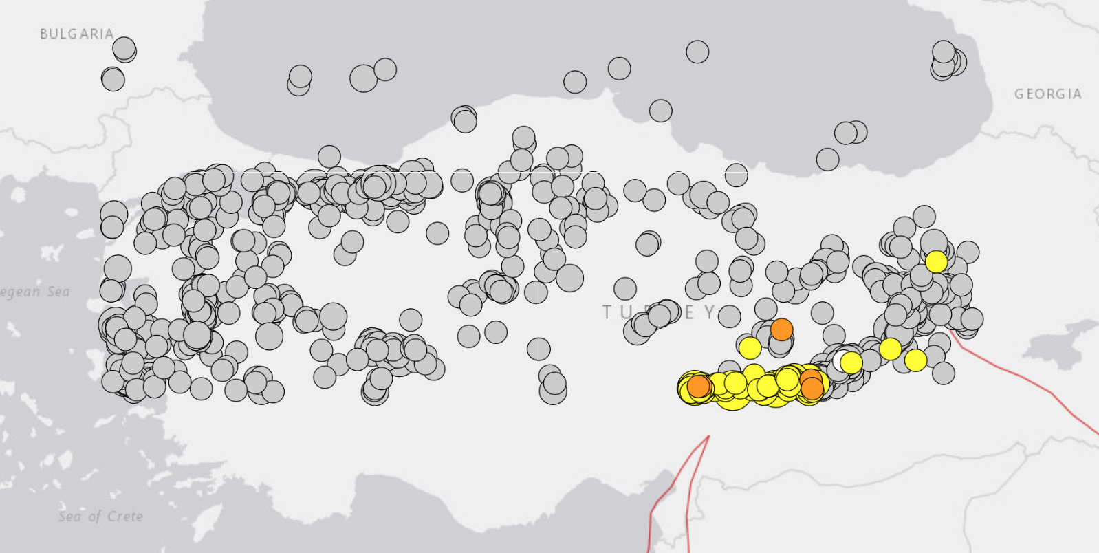
les séismes des 7 jours suivant le 6 février 2023 activent à eux seuls de nombreuses failles secondaires dans 2 directions principales
les séismes sur la période 1999-2023 (de magnitude >4, site USGS) sont éloquents pour illustrer le réseau de failles qui lardent le pays

Slide 17
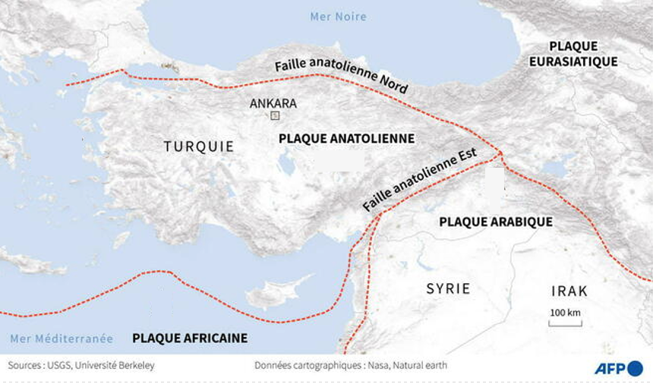
Du mouvement des plaques découlent les mouvements le long des failles : Mvt décrochant.
Mouvement relatifs accommodant au niveau des failles
(flèches : auteur du diaporama)
Mouvements absolus
des plaques
La faille est-anatolienne n’est pas ici représentée
TRAB
ANKR
Source : USGS
Faille nord-anatolienne
Faille est-anatolienne
Carte :

Slide 18
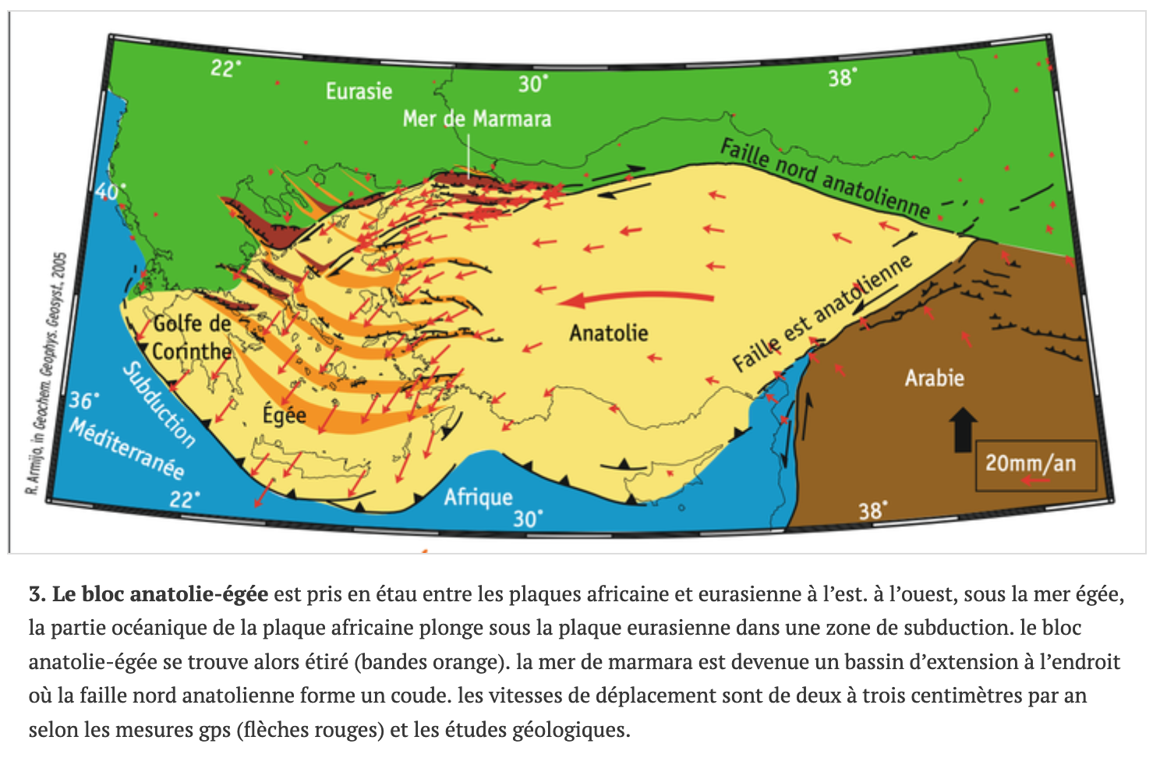
Étude globale des mouvements absolus et relatifs
PLS 2006
ATTENTION les vecteurs rouges de déplacement sont issus des études de McClusky et al. [2000] mais sont définis en considérant une Eurasie immobile.

Slide 19
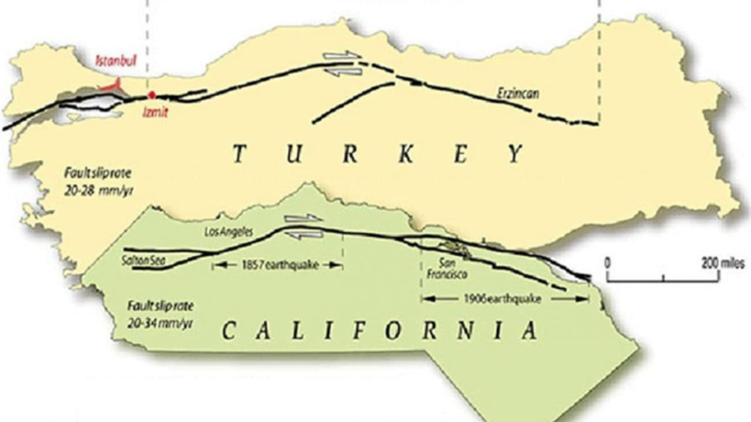
Une comparaison intéressante... Qui a du sens !
Faille nord-anatolienne
La géologie têtue
mêmes causes ⬄ mêmes conséquences
On appréciera les géométries similaires des failles et leurs divisions en différentes composantes
Kamil Kayabali

Slide 20
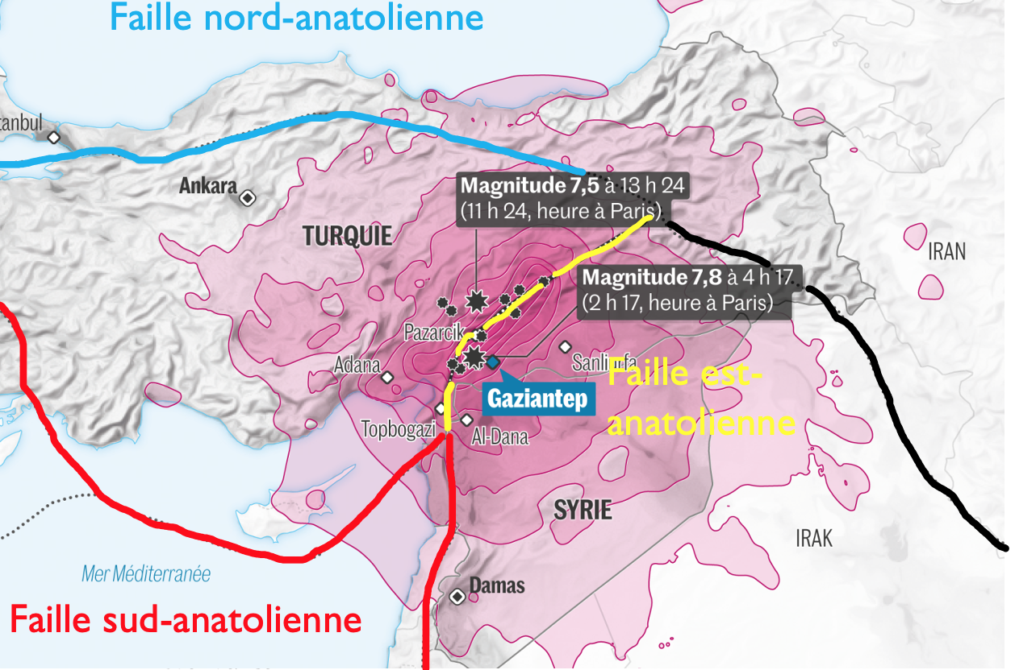
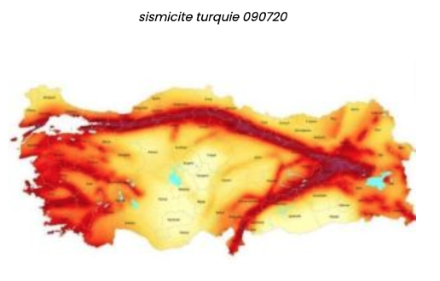
Les mouvements le long des failles, là où se dissipe l’énergie accumulée lentement pendant des décennies expliquent la répartition des séismes
Il y aurait 485 ligne de faille connues en Turquie
La situation au sud-ouest de la Turquie n’est pas en lien avec les failles anatoliennes mais avec l’extension vers le sud que produit la subduction de la plaque oc. méditerranéenne sous la plaque européenne.
(cf. diapo. suivante)

Slide 21
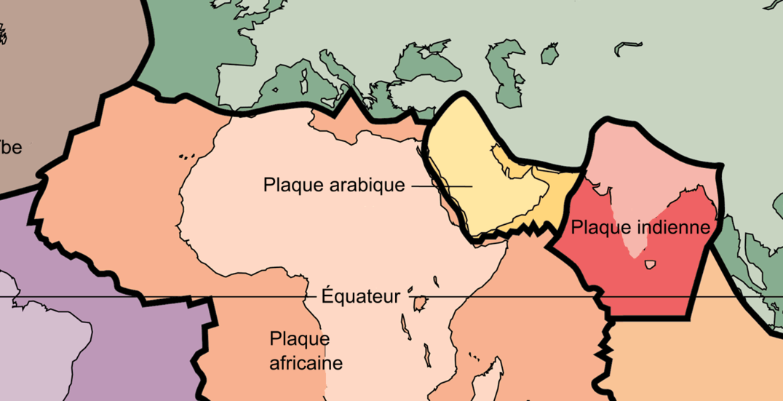
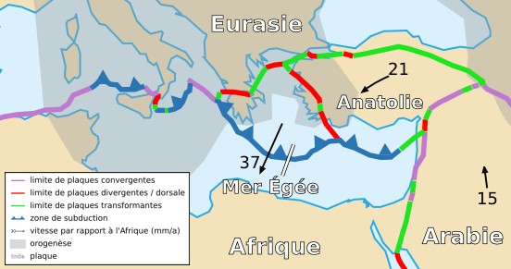
Des plaques …
et des microplaques
Les principales plaques connues se subdivisent en microplaques, comme la plaque anatolienne. La connaissances de ces microplaques et de leur géométrie permet aux géologues de mieux contraindre les déformations actuelles globales.
Mais… c’est un travail de longue haleine.
Source : USGS
Source : USGS
Attention ici les déplacements indiqués prennent l’Afrique en référence

Slide 22
Le risque sismique
Et comment s’en prémunir

Slide 23
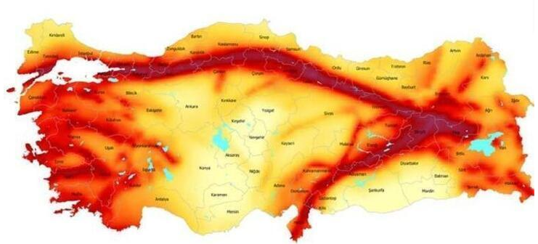
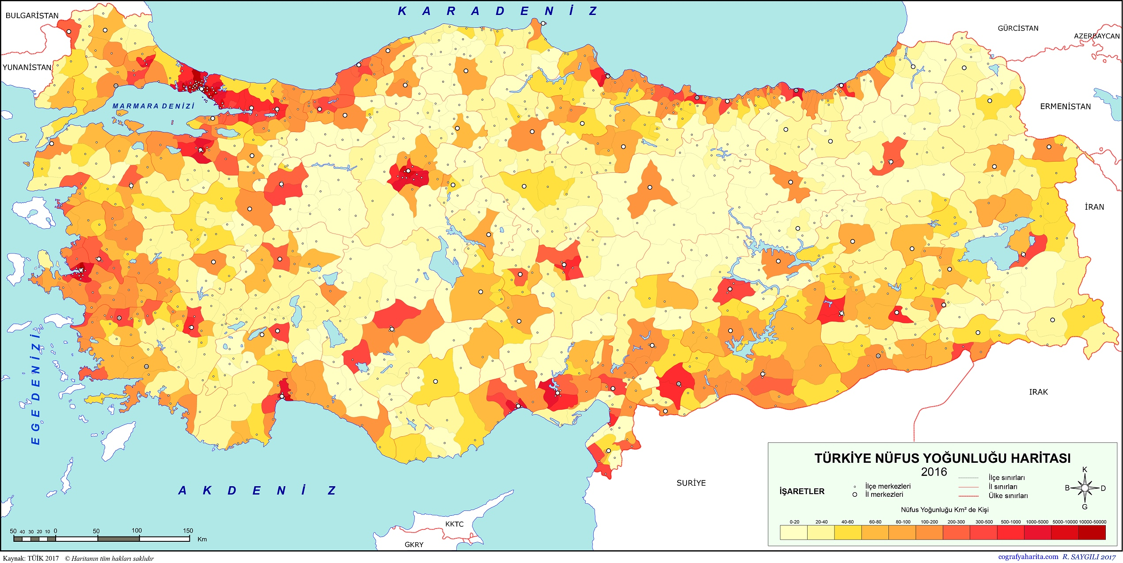
LA CARTOGRAPHIE DU RISQUE SISMIQUE DE LA TURQUIE DEVRAIT ÊTRE REMISE À JOUR, SELON UN CHERCHEUR
Publié le : 9 juillet 2020 Modifié le : 20 juillet 2020
La carte des failles actives de la Turquie doit être mise à jour pour ajouter de nouvelles lignes de faille qui ont déclenché des tremblements de terre récents, a déclaré un expert.«Il y a 485 lignes de faille officiellement connues en Turquie.
Source : CATNAT.NET
CARTE DE L’ALÉA SISMIQUE
En Turquie (2020)
Il est intéressant de constater que la distribution de l’aléa se superpose assez bien à celle de la densité de population… Les géographes devraient avoir des réponses aux questions que cela soulève.
ENJEU : DENSITÉ DE POPULATION (2016) EN NBRE D’HAB. PAR KM2
Source : TUIK

Slide 24


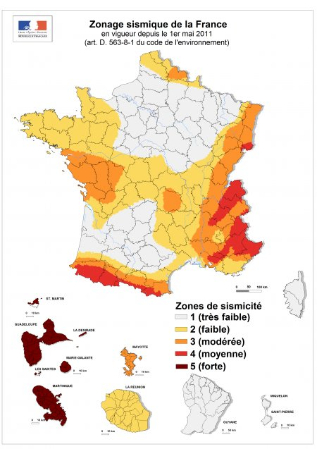
LE PB PRINCIPAL C’EST LA RÉSONANCE !
CONSTRUIRE EN PARA-SISMIQUE…
COMMENT ? COMBATTRE LA RÉSONNANCE
https://www.youtube.com/watch?v=5JW_QPtyJsA
Espace des sciences de Rennes
LE COÛT ?
En génie civil « tout relèvement d’un degré du niveau de risque sismique (de 1 à 5) augmente de 20% le coût de la construction ».
https://www.youtube.com/watch?v=CiNqCwTQMoo
TOYSFAB SUR YOUTUBE

Slide 25
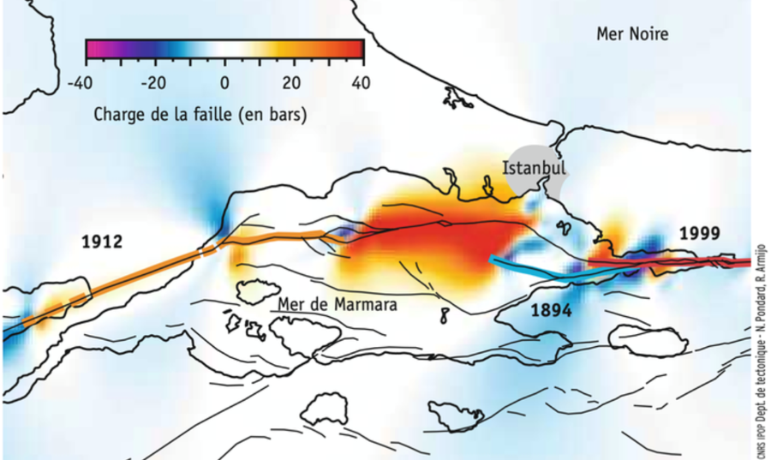
Et prévoir ?
Ex. Sur la faille nord anatolienne
Sur la faille nord-anatolienne, les géophysiciens déterminent des accumulations moyennes d’énergie auxquelles ils soustraient des décharges dues aux séismes de 1912 (à l’ouest), 1894 et 1999 (à l’est).
Cela les amènent à considérer la large zone de 70 km de long* (bande large rouge-jaune) comme très probable pour un futur séisme d’ampleur… et on est très proche d’Istanbul.
PLS 2006
* plus une faille est longue et d’un seul tenant plus elle est dangereuse. Inversement quand elle est morcelée en réseau.

